Slide 1
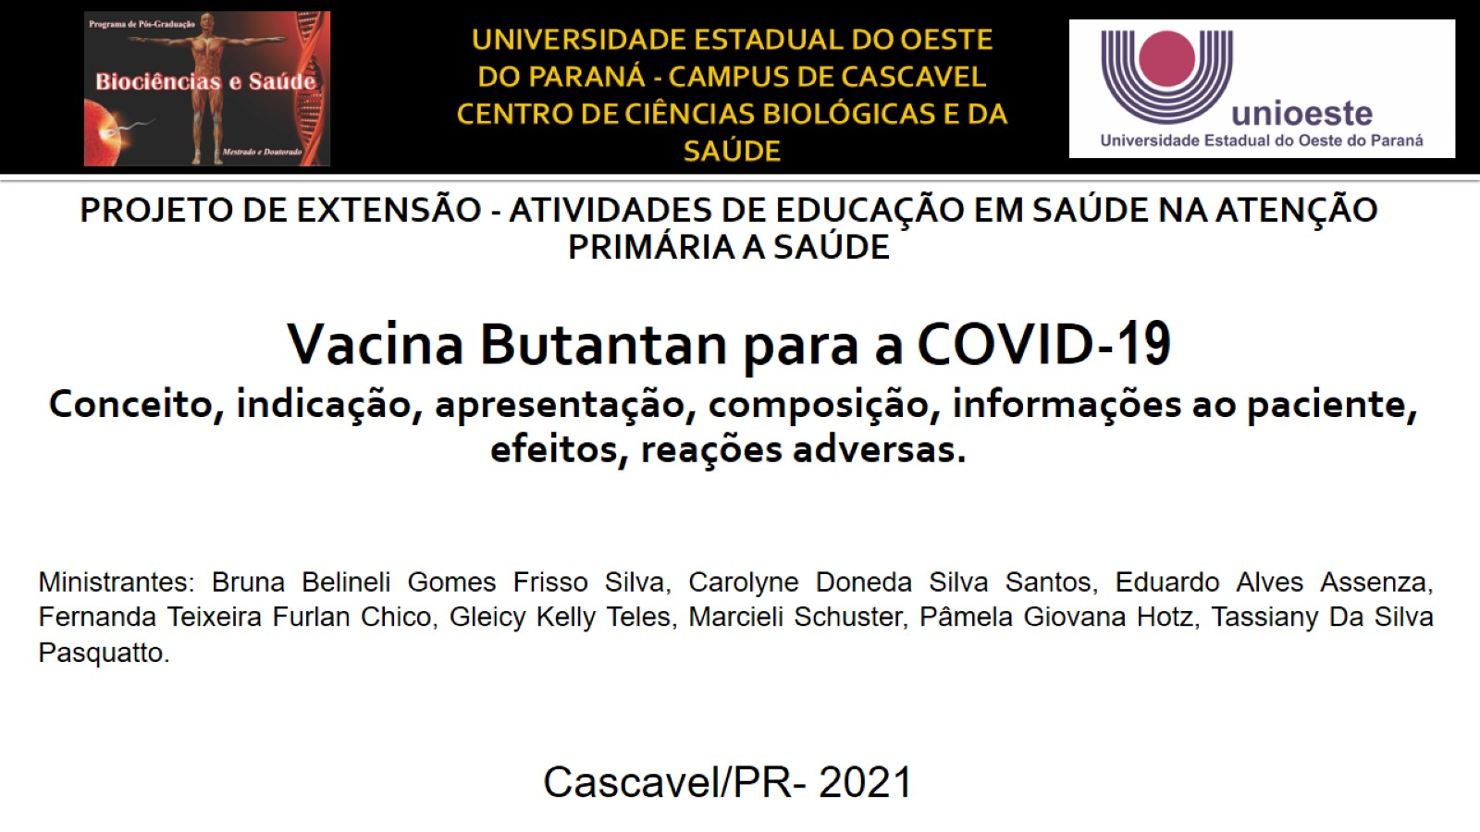
UNIVERSIDADE ESTADUAL DO OESTE DO PARANÁ - CAMPUS DE CASCAVEL
CENTRO DE CIÊNCIAS BIOLÓGICAS E DA SAÚDE

Slide 2
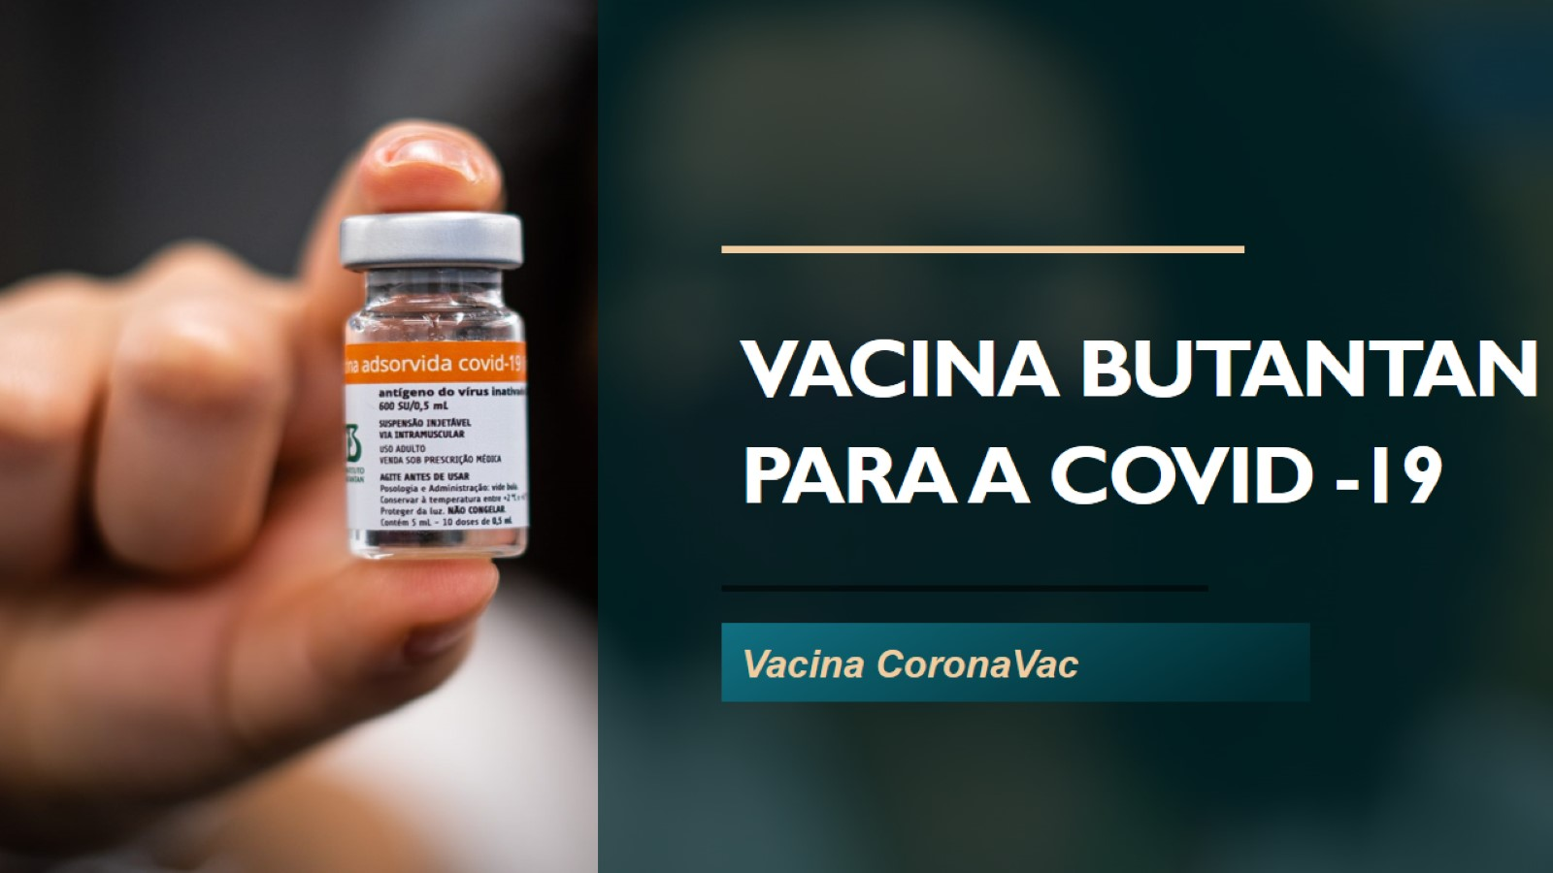
VACINA BUTANTAN PARA A COVID -19

Slide 3
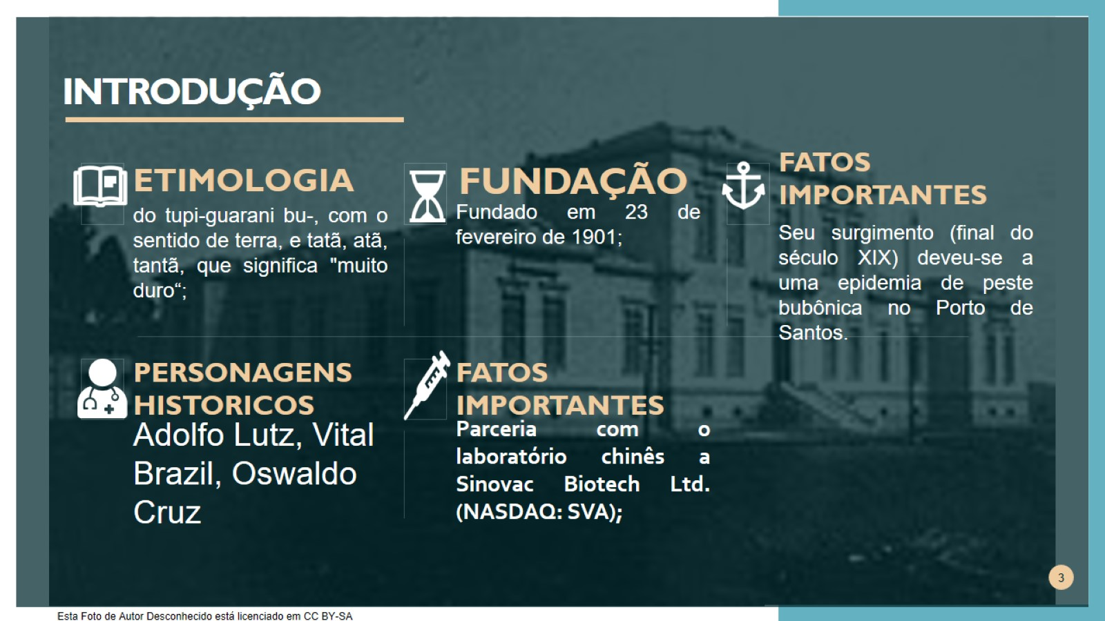
introdução

Slide 4
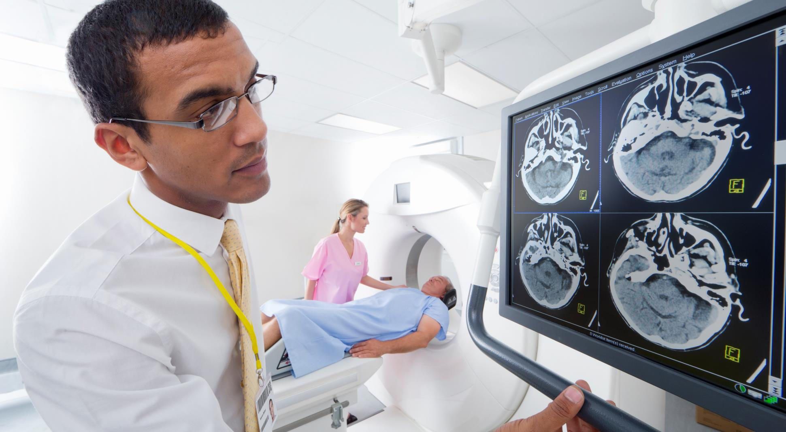





Introdução
90 milhões
100%
14 a 28 dias
R$ 9,3 bilhões
26%
DOSES DE VACINAS COVID-19 JÁ FORAM DISTRIBUÍDAS
ESTUDOS DE EFICÁCIA CASOS GRAVES E MODERADOS
ESQUEMA DE DUAS DOSES
GASTOS COM A VACINAÇÃO
60 MILHÕES até 18/05/2021
Imunização

Slide 5
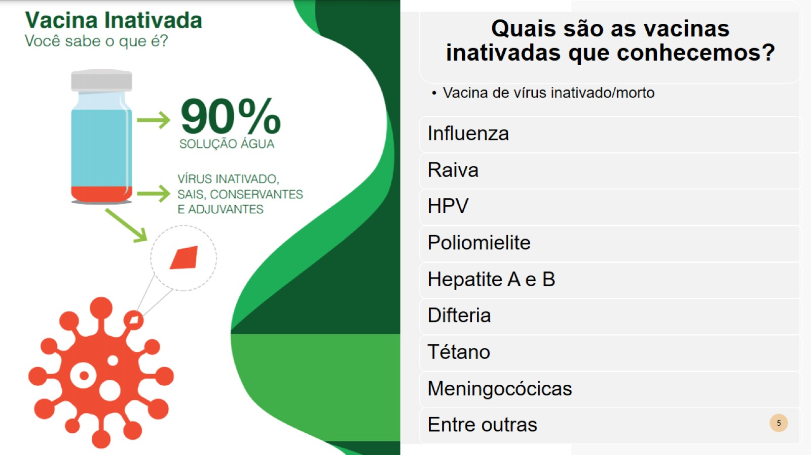

Slide 6
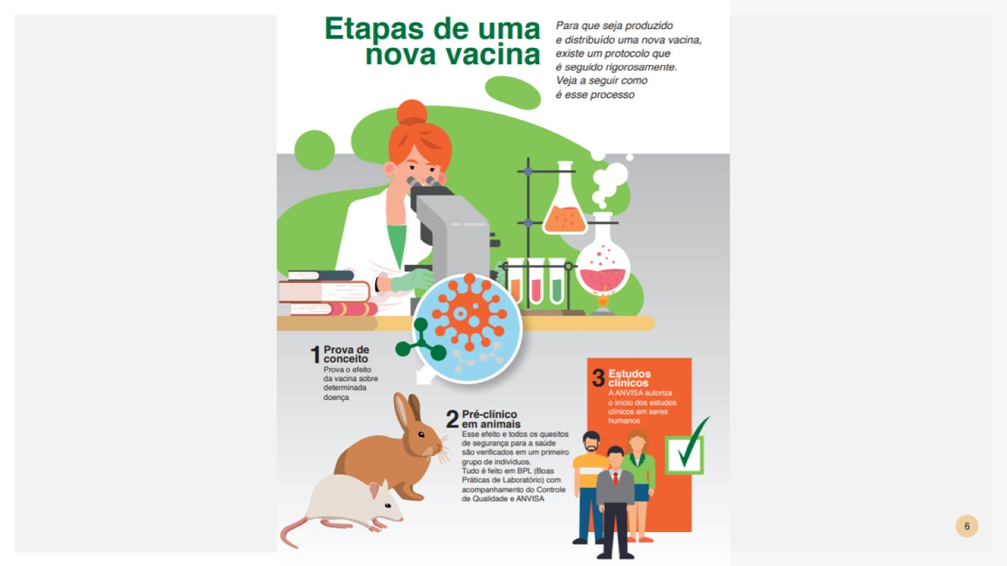

Slide 7
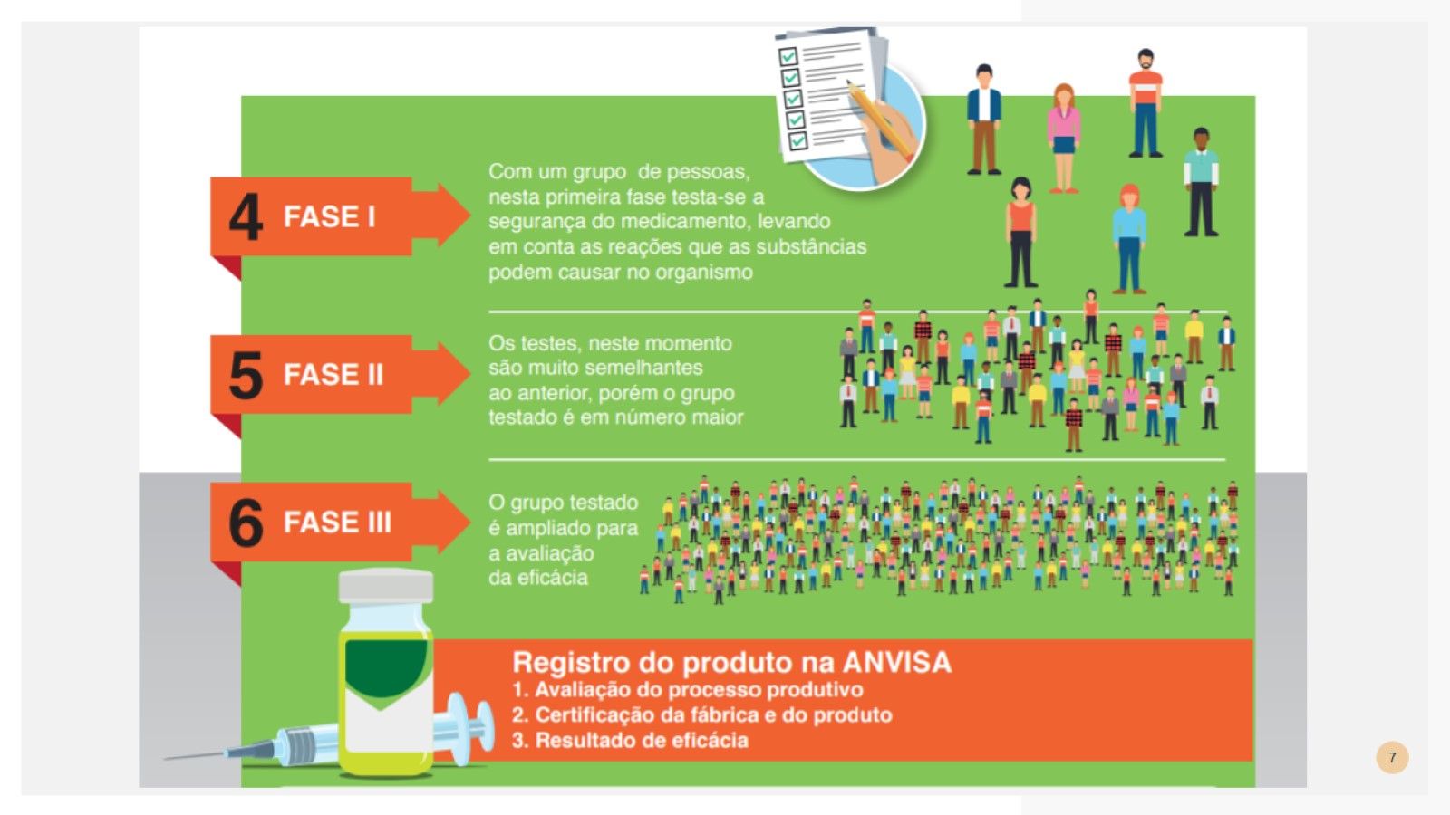
7

Slide 8
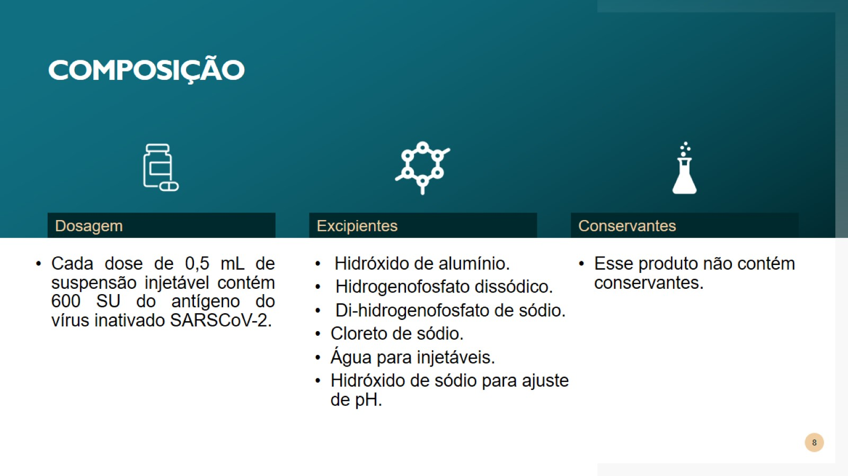
Composição

Slide 9
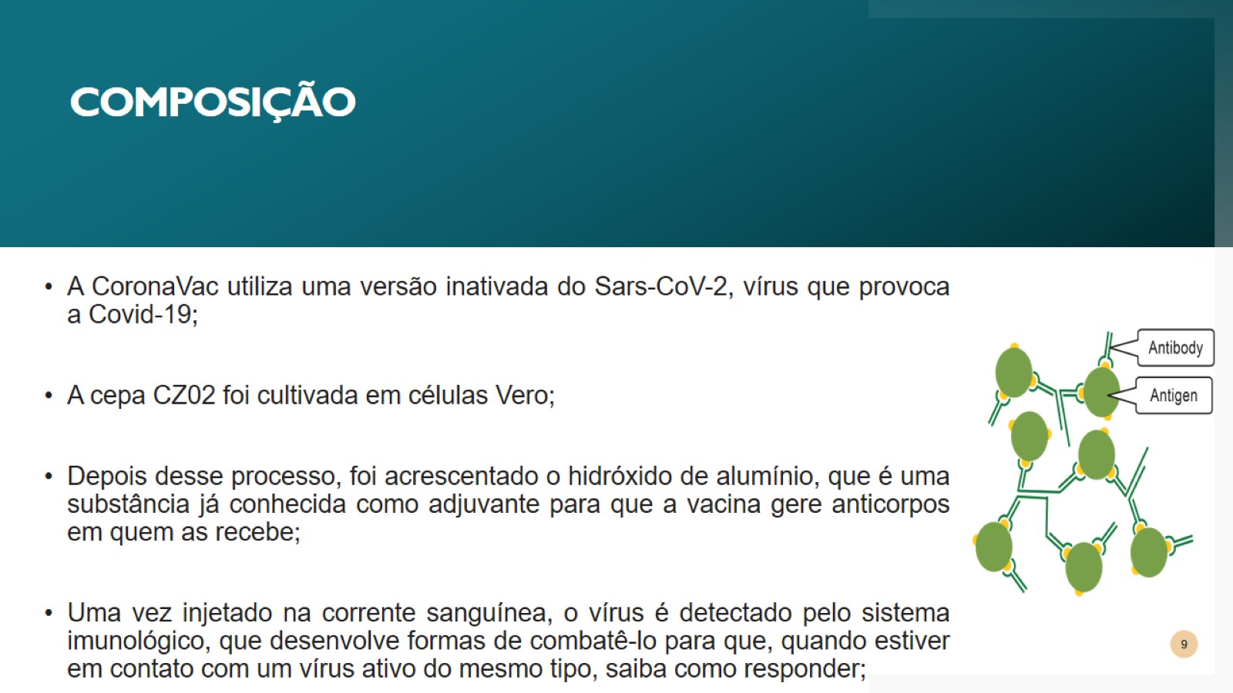
Composição
9

Slide 10
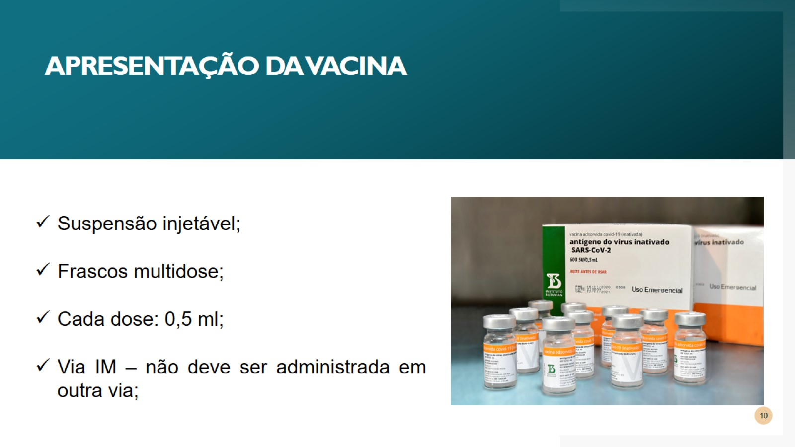
APRESENTAÇÃO DA VACINA

Slide 11
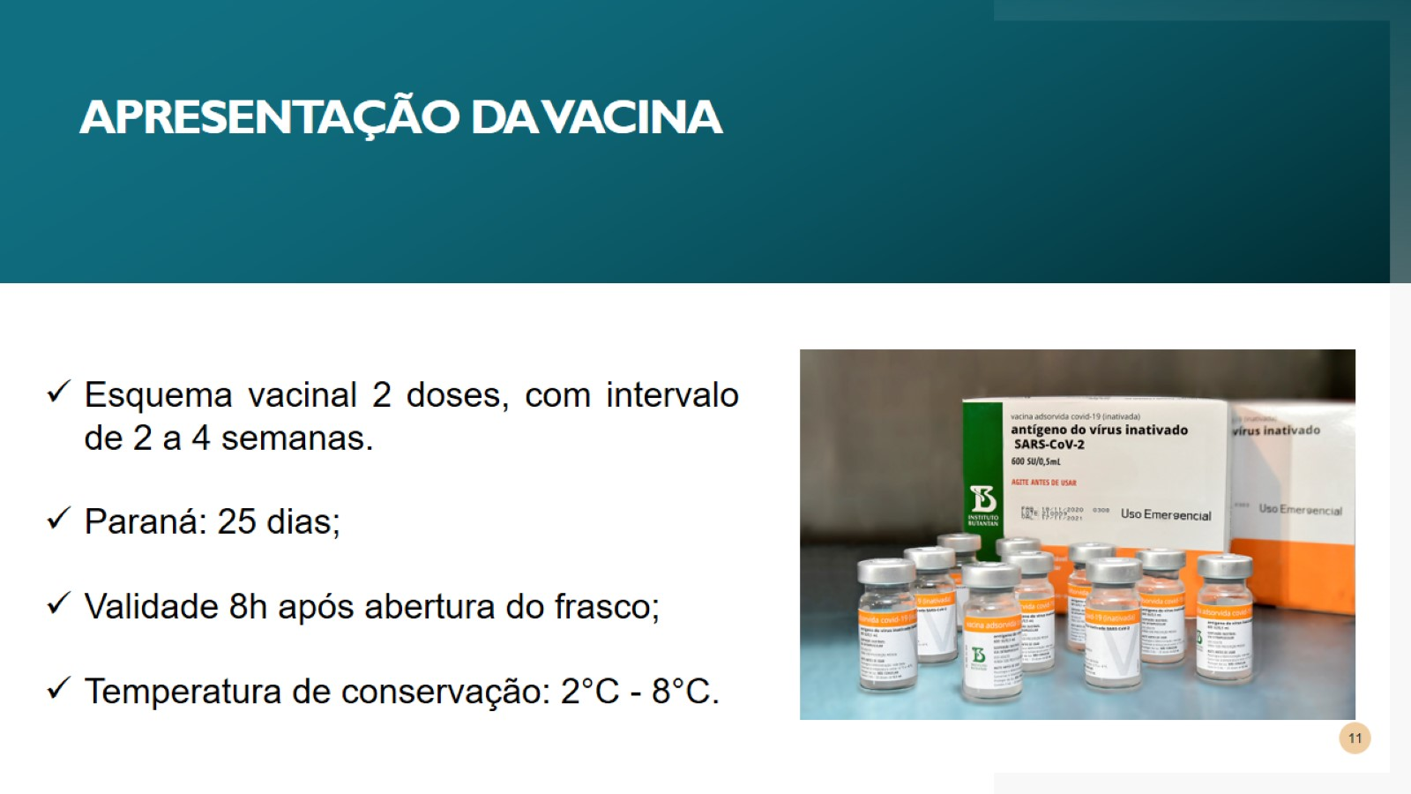
APRESENTAÇÃO DA VACINA

Slide 12
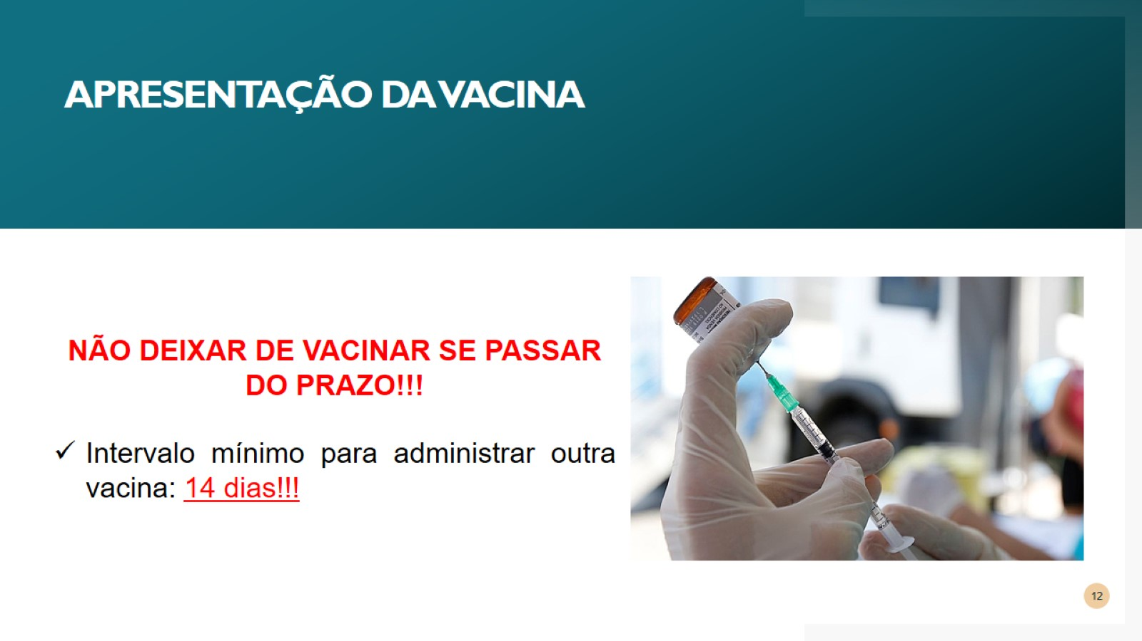
APRESENTAÇÃO DA VACINA
12

Slide 13
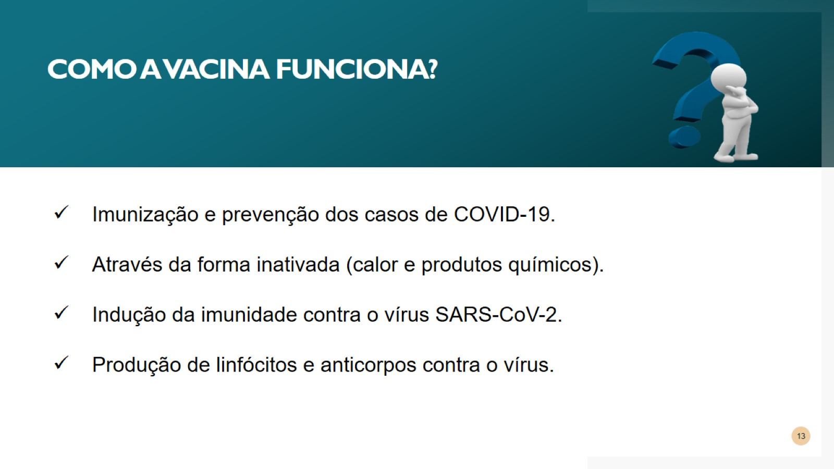
Como a vacina funciona?

Slide 14
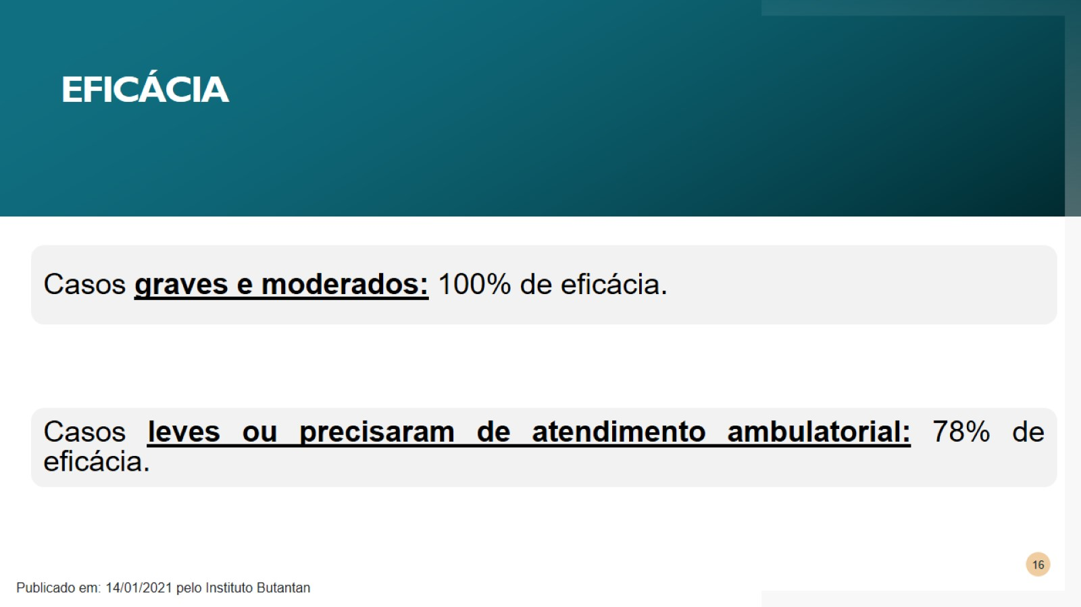
EFICÁCIA
14

Slide 15
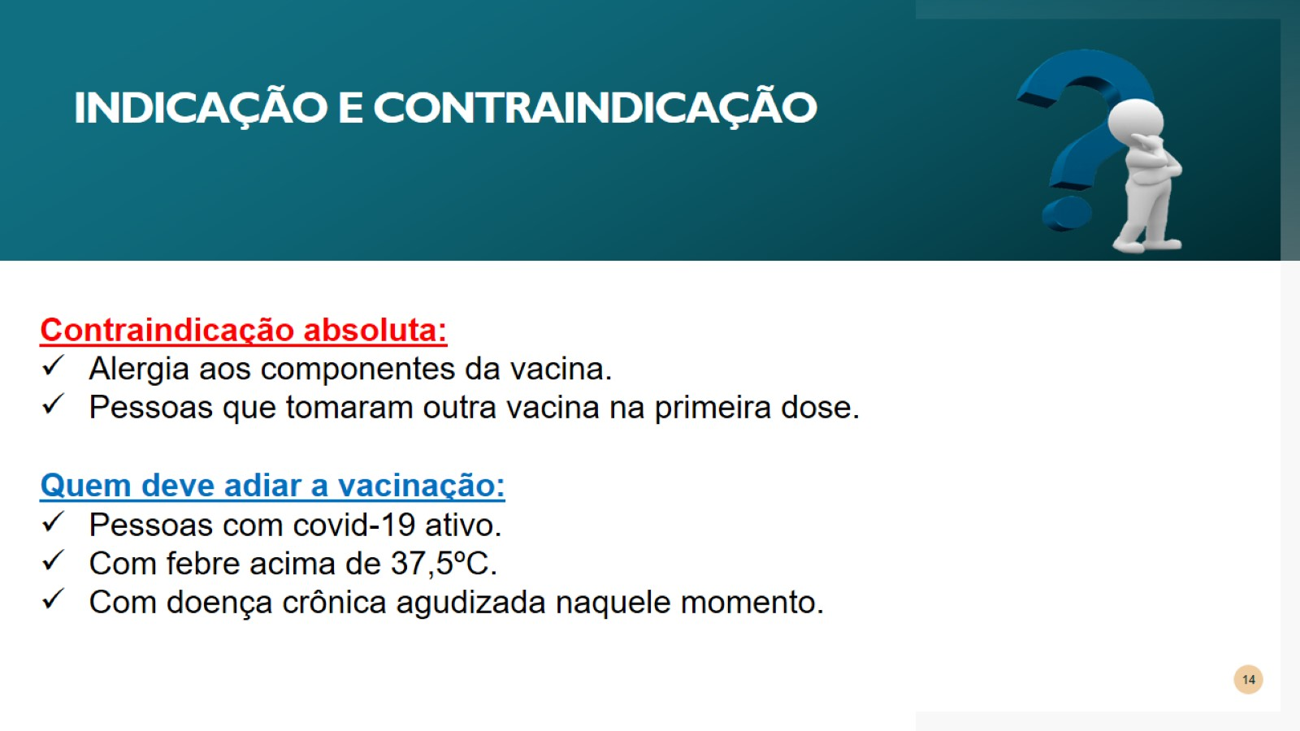
Indicação e contraindicação
15

Slide 16
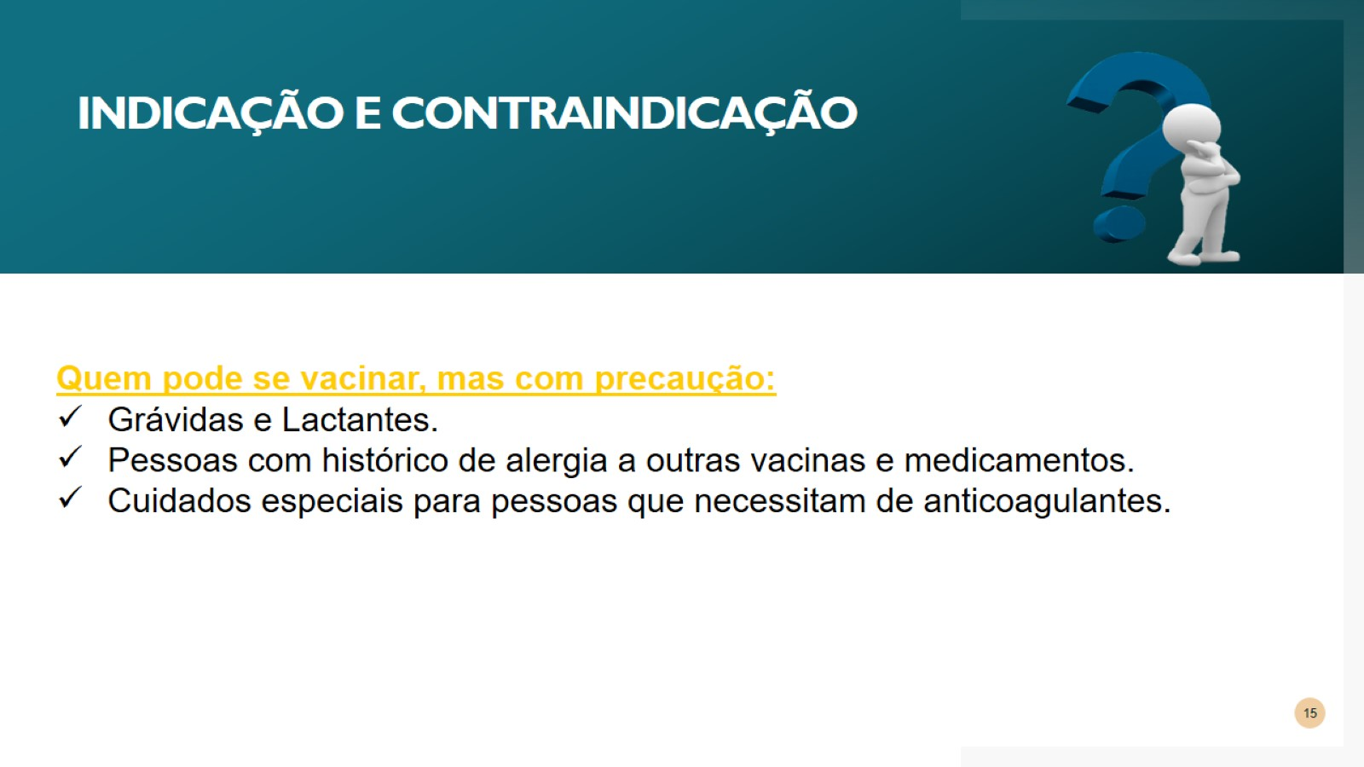
Indicação e contraindicação
16

Slide 17
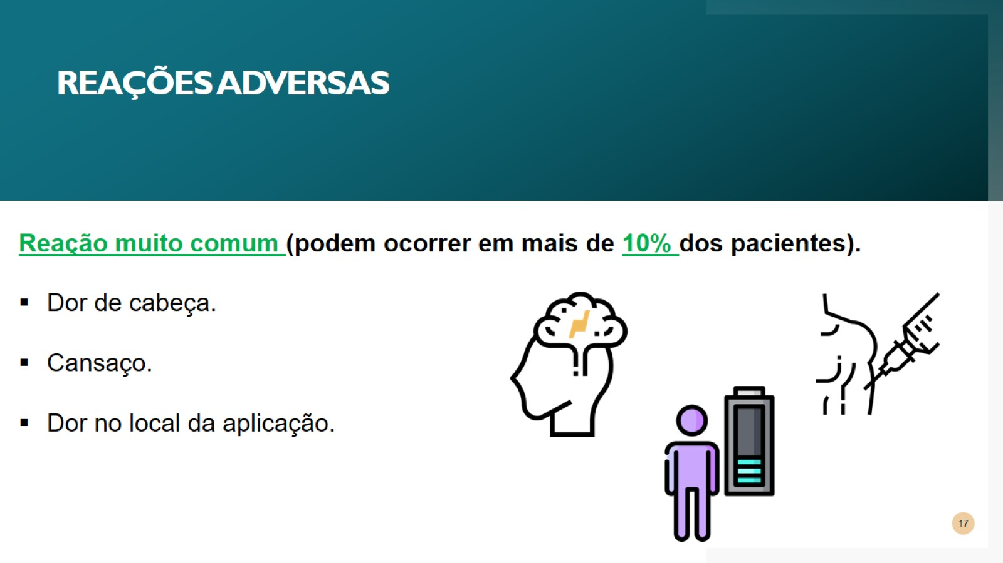
REAÇÕES ADVERSAS

Slide 18
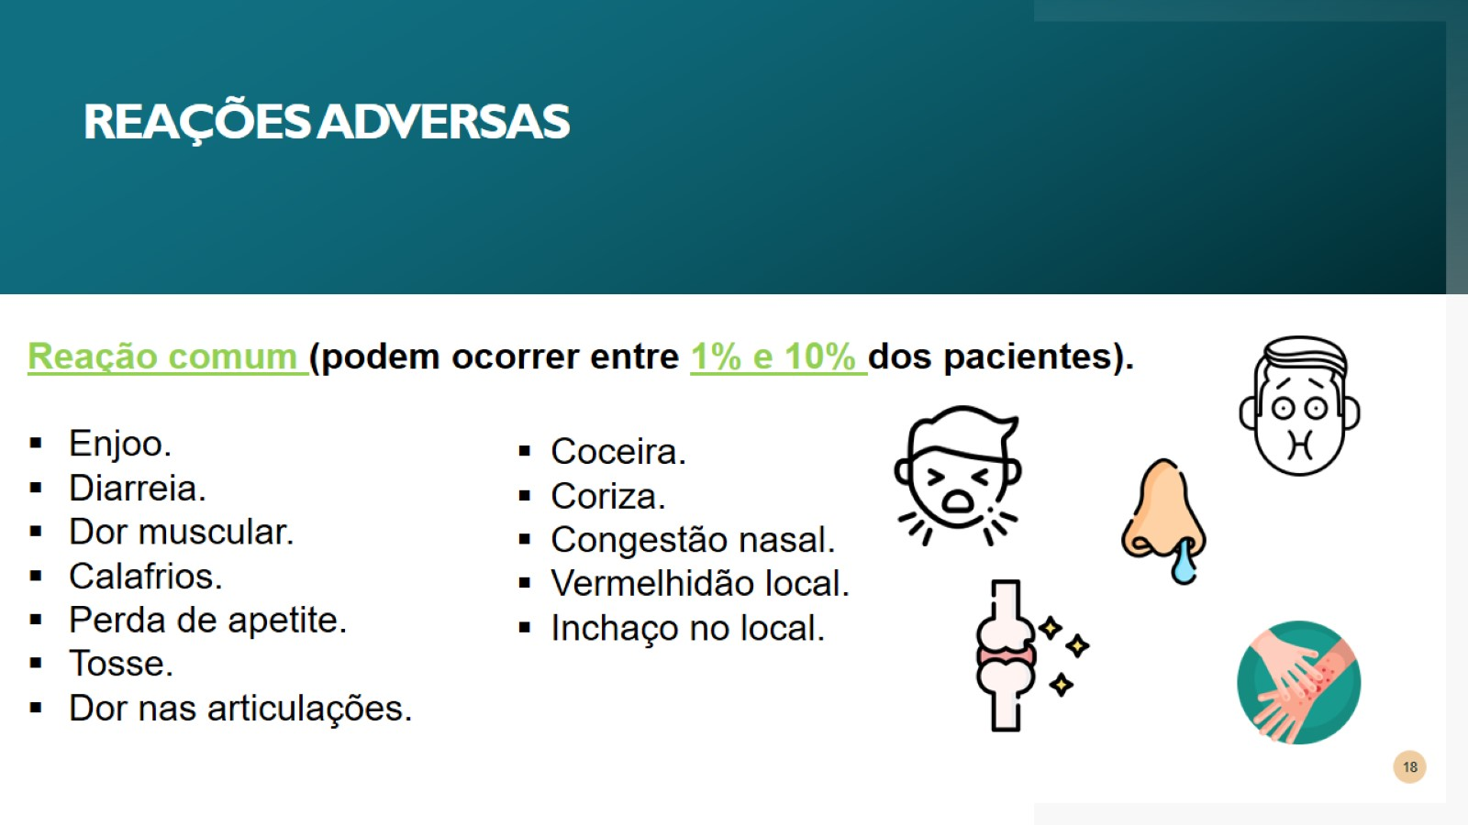
REAÇÕES ADVERSAS

Slide 19
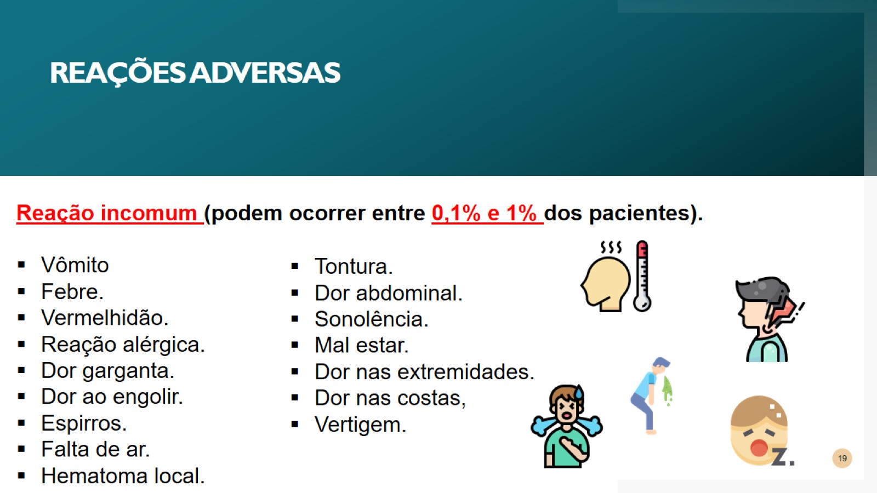
REAÇÕES ADVERSAS
19

Slide 20
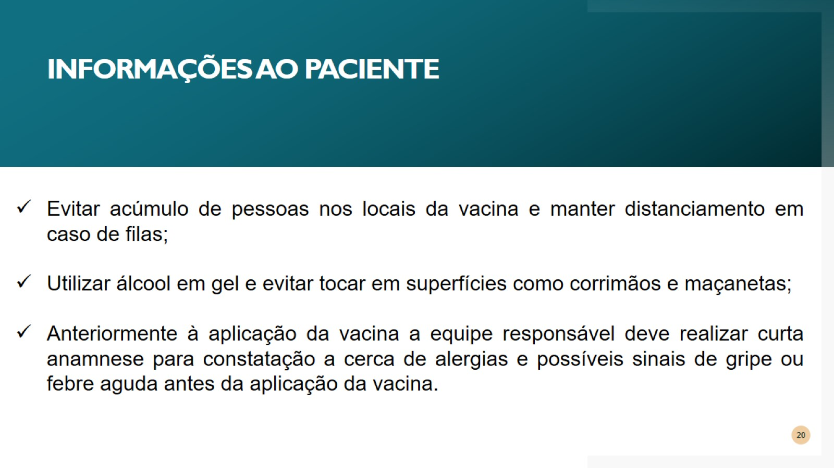
INFORMAÇÕES AO PACIENTE

Slide 21
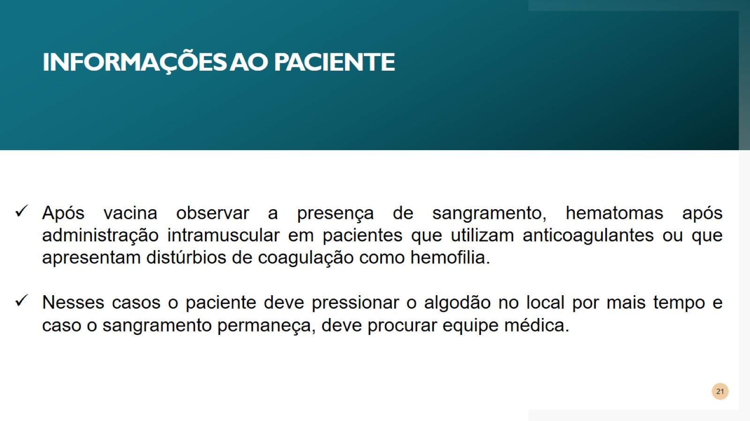
INFORMAÇÕES AO PACIENTE

Slide 22
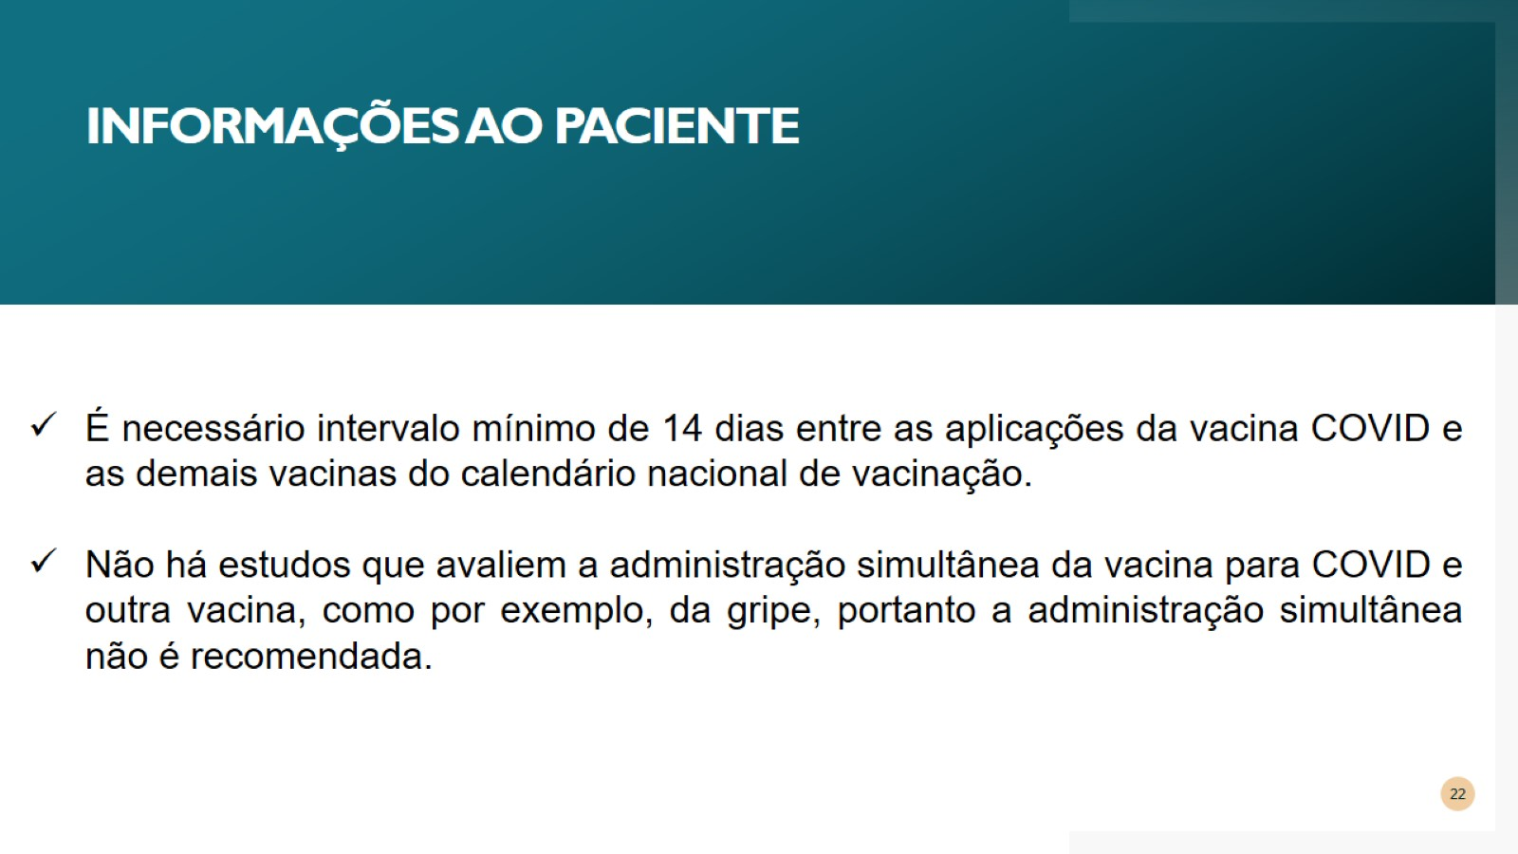
INFORMAÇÕES AO PACIENTE
22

Slide 23
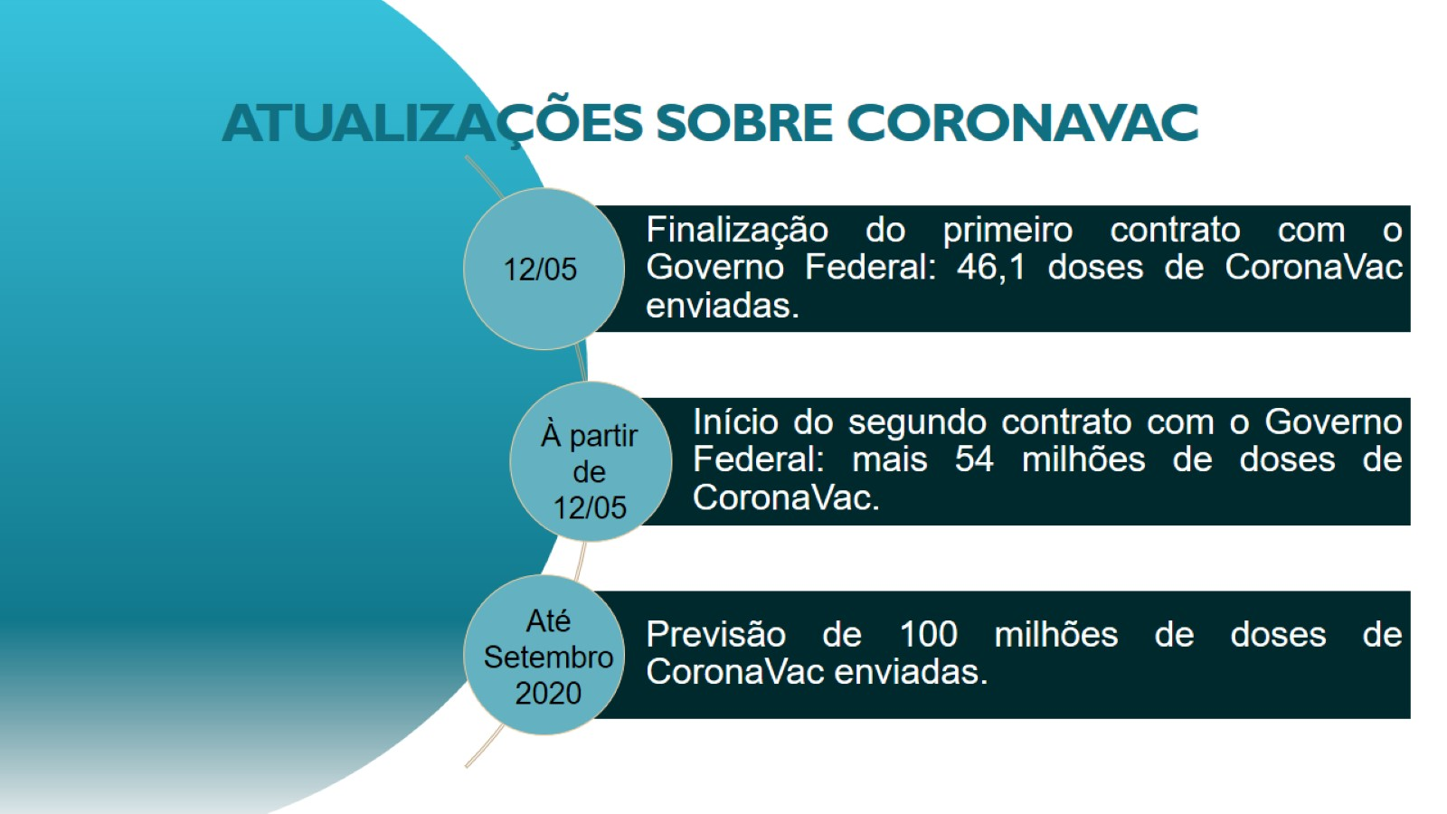
Atualizações sobre CoronaVac
23

Slide 24
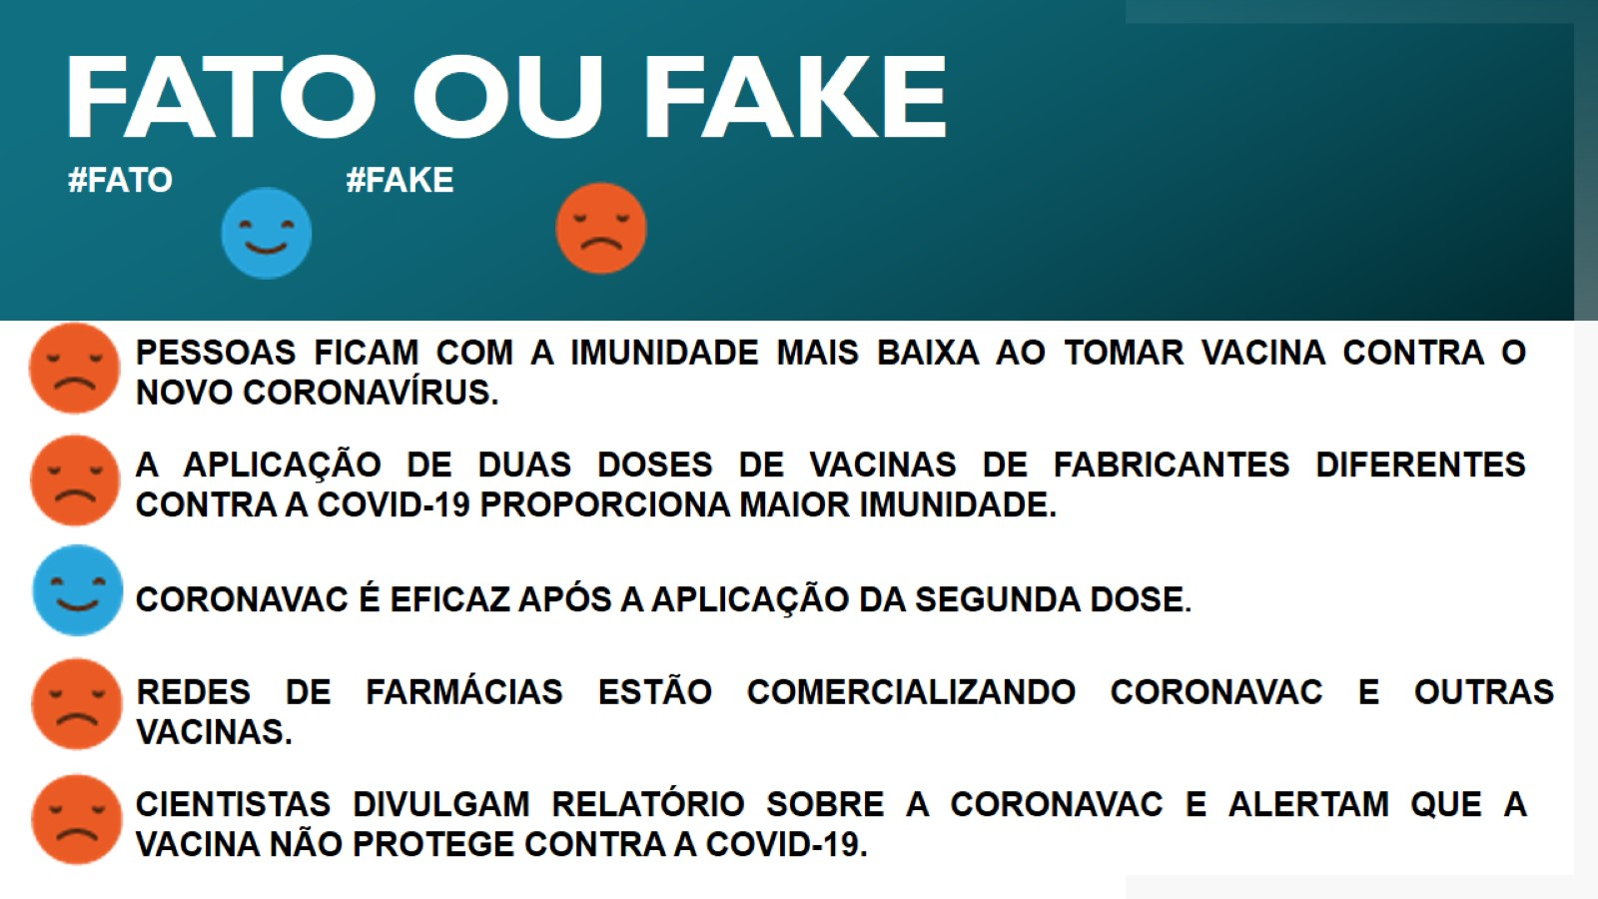
FATO OU FAKE
24

Slide 25
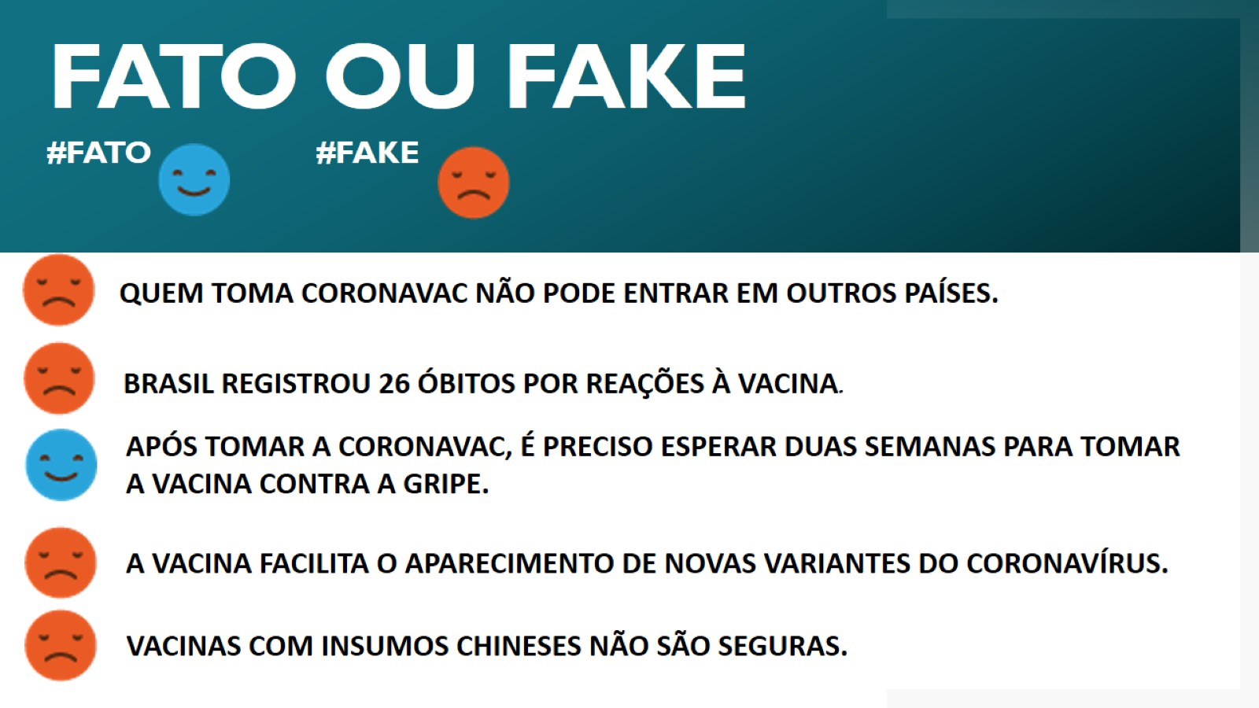
FATO OU FAKE
25

Slide 26
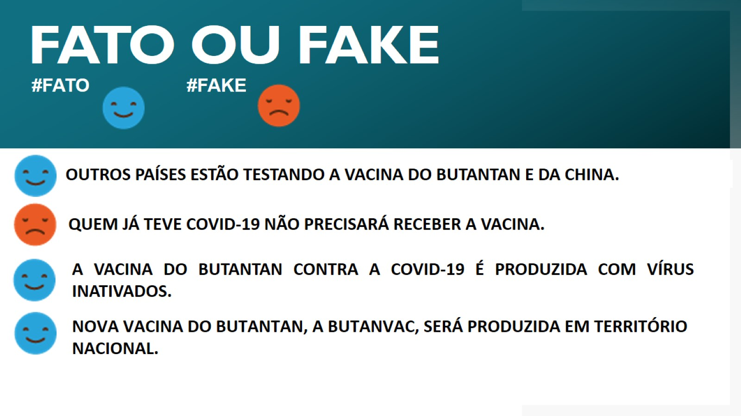
FATO OU FAKE
26

Slide 27
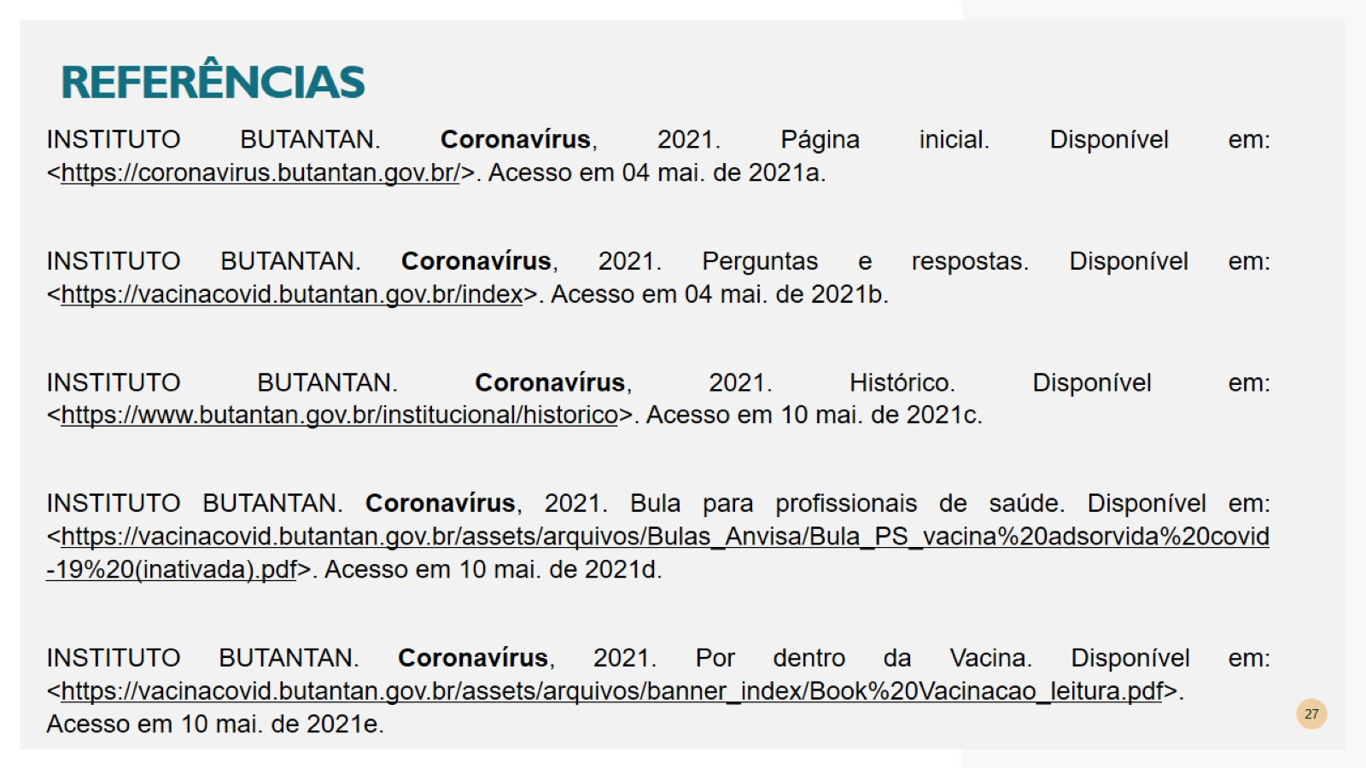
Referências

Slide 28
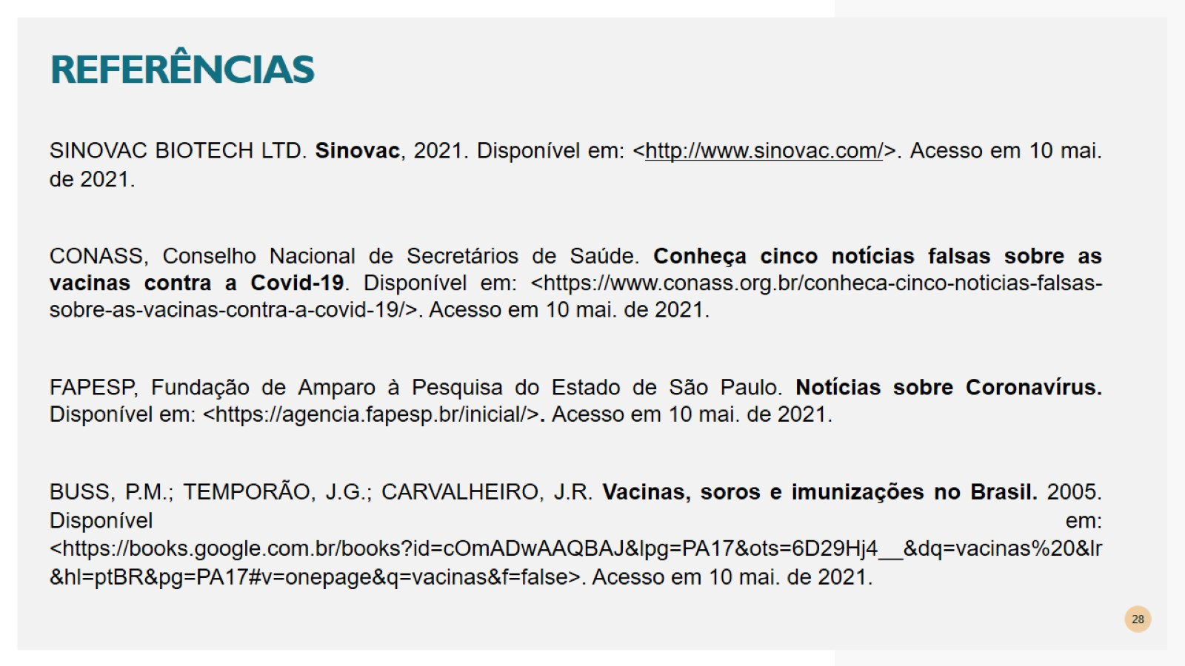
Referências
28

Slide 29

Obrigado

